Slide 1

Санитарно-эпидемиологические
требования к организации питания школьников
Руководитель отдела контроля и надзора
за объектами образования и воспитания Департамента
санитарно- эпидемиологического
контроля Карагандинской области
Бельгибаева М.Е.
г. Караганда 2024 г.
Notes:
Insert picture/ Right Click/Send to back

Slide 2
пункт 84 Правил организации питания обучающихся в государственных организациях среднего образования, внешкольных организациях дополнительного образования, а также приобретения товаров, связанных с обеспечением питания детей, воспитывающихся и обучающихся в государственных дошкольных организациях, организациях образования для детей-сирот и детей, оставшихся без попечения родителей, организациях технического и профессионального, послесреднего образования, утвержденных приказом Министра образования и науки Республики Казахстан от 31 октября 2018 года № 598:
«Поставщик услуги в течение трех рабочих дней со дня получения договора аренды направляет заявление на получение разрешительных документов на деятельность объекта в территориальные органы в сфере санитарно-эпидемиологического благополучия населения и до оказания услуги по организации питания обучающихся получает санитарно-эпидемиологическое заключение о соответствии объекта нормативным правовым актам в сфере санитарно-эпидемиологического благополучия населения….»

Slide 3
Поставщики услуг школьного питания осуществляли деятельность без санитарно-эпидемиологического заключения
На начало 2023-2024 учебного года
На конец 2023-2024 учебного года
29 объектов общественного питания в школах без СЭЗ
в 12 школах Абайского района (пищеблоки)
в 11 школах Актогайского района (пищеблоки)
в 6 школах Нуринского района (буфеты)
11 объектов общественного питания в школах без СЭЗ
в 10 школах Абайского района (пищеблоки)
в 1 школе Актогайского района (пищеблок)

Slide 4
Общие принципы организации питания в школах
1
соответствие энергетической ценности питания детей энергетическим затратам
2
максимальное разнообразие рациона, являющееся основным условием обеспечения его сбалансированности
соответствие химического состава пищи физиологическим потребностям организма
3
оптимальный режим питания
4
правильное приготовление пищи, обеспечивающее их высокие вкусовые достоинства и сохранность исходной пищевой ценности
5
учет индивидуальных особенностей детей
6
обеспечение санитарно-гигиенической безопасности питания
7

Slide 5
Несоблюдение основ здорового питания школьников
Недостаточность питательных веществ
Снижение внимания
Слабость и переутомляемость
Легкая восприимчивость к инфекционным заболеваниям
Ухудшение памяти и работы мозга

Slide 6
Рекомендуемая масса порции блюд в граммах в зависимости от возрастах
Прием пищи, блюдо | Возраст
 | с 6 до 11 лет | с 11-18 лет
Первые блюда | 200-250 | 250-300
Вторые блюда:
Гарнир | 100-150 | 150-180
Мясо, котлета, рыба, птица | 80-150 | 100-180
Овощное, яичное, творожное, мясное блюдо и каша | 150-200 | 200-250
Салат | 60-100 | 100-150
Третьи блюда | 200 | 200

Slide 7
Замена пищевой продукции
№ | Продукт, подлежащий замене | Вес в граммах | Продукт-заменитель | Вес в граммах
1 | Мясо говядина | 100,0 | мясо блочное на костях 1 категории: баранина, конина, крольчатина | 100,0
 |  |  | мясо блочное без костей 1 категории: баранина, конина, крольчатина | 80,0
 |  |  | конина 1 категории | 104,0
 |  |  | мясо птицы | 100,0
 |  |  | субпродукты 1-й категории печень, почки, сердце | 116,0
 |  |  | колбаса вареная | 80,0
 |  |  | консервы мясные | 120,0
 |  |  | рыба | 150,0
 |  |  | творог полужирный | 250,0
 |  |  | молоко | 600,0
2 | Молоко цельное | 100,0 | кефир, айран | 100,0
 |  |  | молоко сгущенное стерилизованное | 40,0
 |  |  | сливки | 20,0
 |  |  | творог жирный | 30,0

Slide 8
Замена пищевой продукции
Замена пищевой продукции
3 | Сметана | 100,0 | сливки | 133,0
 |  |  | молоко | 667,0
4 | Творог | 100,0 | молоко | 333,0
 |  |  | сыр | 40,0
 |  |  | брынза | 80,0
 |  |  | сметана | 50,0
 |  |  | сливки | 66,0
5 | Сыр | 100,0 | масло коровье | 50,0
 |  |  | сметана | 125,0
 |  |  | творог | 250,0
 |  |  | брынза | 200,0
 |  |  | молоко | 825,0
 |  |  | яйца | 3 шт.

Slide 9
Замена пищевой продукции
Замена пищевой продукции
6 | Яйца | 1 шт. | сыр | 33,0
 |  |  | сметана | 40,0
 |  |  | творог | 80,0
7 | Рыба обезглавленная | 100,0 | мясо | 67,0
 |  |  | сельдь соленая | 100,0
 |  |  | рыбное филе | 70,0
 |  |  | творог | 168,0
 |  |  | сыр | 50,0
8 | Фрукты | 100,0 | сок плодово-ягодный | 100,0
 |  |  | яблоки сушеные | 20,0
 |  |  | курага | 8,0
 |  |  | чернослив | 17,0
 |  |  | изюм | 22,0
 |  |  | арбуз | 300,0
 |  |  | дыня | 200,0

Slide 10

В меню не допускается повторение одних и тех же блюд или кулинарных изделий в один и тот же день и в последующие два–три календарных дней.
Ежедневно в рацион питания включают мясо, молоко, сливочное и растительное масло, хлеб ржаной и (или) пшеничный, овощи и сахар.
Рыбу, яйца, сыр, творог, мясо птицы включают один раз в два – семь календарных дней.
Ежедневно в обеденном зале вывешивается утвержденное руководителем объекта меню, в котором указывают наименования блюд, выход каждого готового блюда.
Наименования блюд и кулинарных изделий, указанных в меню, должны соответствовать их наименованиям, указанным в использованных сборниках рецептур.

Slide 11

В организациях общественного питания объектов образования не допускаются изготовление и реализация:
простокваши, творога, кефира;
фаршированных блинчиков;
окрошки, грибов; макарон по-флотски;
зельцев, форшмаков, студней, паштетов;
кондитерских изделий с кремом;
кондитерских изделий и сладостей (шоколад, конфеты, печенье) в потребительских упаковках;
морсов, квасов;
жареных во фритюре изделий; яиц всмятку, яичницы – глазуньи;
сложных (более четырех компонентов) салатов; салатов, заправленных сметаной и майонезом;
пищевой продукции непромышленного (домашнего) приготовления;
первых и вторых блюд на основе сухих пищевых концентратов быстрого
приготовления;
газированных, лечебных и лечебно-столовых минеральных вод, сладких безалкогольных напитков, безалкогольных энергетических (тонизирующих) напитков, соков концентрированных диффузионных (за исключением упакованных минеральных и питьевых вод);
фаст-фудов: гамбургеров, хот–догов, чипсов, сухариков, кириешек;
острых соусов, кетчупов, жгучих специй (перец, хрен, горчица);

Slide 12
Не допускается использование:
непастеризованного молока, творога и сметаны без термической обработки; яиц и мяса водоплавающих птиц;
молока и молочных продуктов из хозяйств, неблагополучных по заболеваемости сельскохозяйственных животных;
субпродуктов продуктивных животных и птицы, за исключением языка, сердца;
мяса продуктивных животных и мяса птицы механической обвалки;
коллагенсодержащего сырья из мяса птицы;
продуктов убоя продуктивных животных и птицы, подвергнутых повторному замораживанию;
генетически модифицированного сырья и (или) сырья, содержащего генетически модифицированные источники;
нейодированной соли и необогащенной (нефортифицированной) железосодержащими витаминами, минералами пшеничной муки высшего и первого сортов.

Slide 13

На объектах питания, обслуживающих и изготавливающих для организованных коллективов, ежедневно перед раздачей проводится органолептическая оценка качества блюд и кулинарных изделий с внесением записей в журнал по установленной форме: блюд и кулинарных, мучных кондитерских и хлебобулочных изделий – по внешнему виду, консистенции, цвету, запаху и вкусу; полуфабрикатов – по внешнему виду, консистенции, цвету и запаху.
Журнал органолептической оценки качества блюд и кулинарных изделий (бракеражный журнал) должен быть пронумерован, прошнурован и заверен подписью.

Slide 14
Журнал органолептической оценки качества блюд и кулинарных изделий
Дата, время, изготовле ния блюд и кулинарных изделий | Наименование блюд и кулинарных изделий | Органолепти ческая оценка, включая оценку степени готовности блюд и кулинарных изделий | Разреше ние к реализа ции (время) | Ответственный исполните ль (Ф.И.О. (при его наличии), должность) | Ф.И.О. (при его наличии), лица проводивше го бракераж | Примеча ние
1 | 2 | 3 | 4 | 5 | 6 | 7

Slide 15

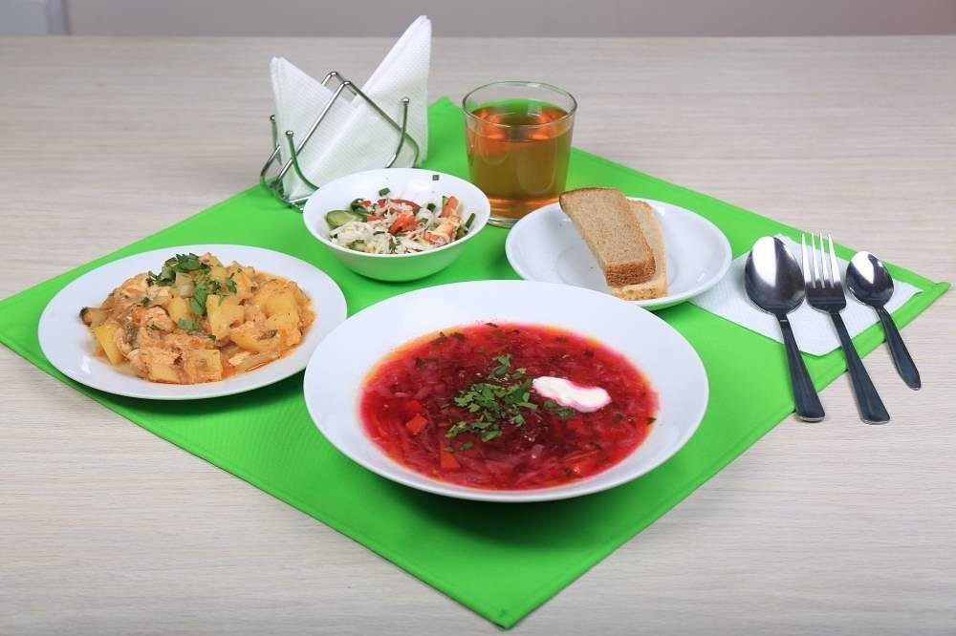
Суточные пробы
На объектах питания, обслуживающих и изготавливающих для организованных коллективов, обеспечивается контроль за качеством и безопасностью приготовленной пищевой продукции, отбирается суточная проба от каждой партии приготовленной пищевой продукции в соответствии с фактическим меню.
При организации питания с привлечением сторонней организации (объекта питания) на приготовление готовой пищевой продукции отбор и хранение суточной пробы проводится ответственным лицом (персоналом) этой сторонней организации под руководством ответственного лица субъекта (объекта) организованного коллектива.

Slide 16
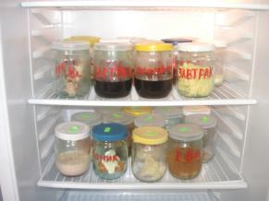
Суточная проба от приготовленного блюда отбирается стерильными (или прокипяченными) ложками в промаркированную стерильную (или прокипяченную) стеклянную посуду с плотно закрывающимися стеклянными или металлическими крышками.
Порционные блюда отбираются в полном объеме, при этом салаты, первые и третьи блюда, гарниры - не менее 200 г. (гарниры отбирают в отдельную посуду).
Отобранные суточные пробы сохраняются не менее 48 часов в специальном холодильном оборудовании или в специально отведенном месте холодильного оборудования для хранения готовой пищевой продукции при температуре +2 °C – +6 °C.
По истечении 48 часов суточная проба выбрасывается в пищевые отходы (по мере замены новым блюдои).

Slide 17
На объектах питания, обслуживающих и изготавливающих для детей раннего, дошкольного и школьного возраста, обеспечивается нахождение на раздаче готовых горячих первых и вторых блюд на мармите, горячей плите, в изотермической упаковке – не более двух часов с момента изготовления готовых блюд.
Подогрев остывших ниже температуры раздачи готовых горячих блюд не допускается.
При реализации температура горячих блюд (супы, соусы) при раздаче поддерживается не ниже +75 ⁰С, вторых блюд и гарниров – не ниже +65⁰С, холодных супов и напитков – не выше +14 ⁰С, если температуры блюд и напитков, отличные от указанных, не оговорены документами нормирования, нормативными документами по стандартизации и (или) технической документацией.

Slide 18
Требования к гигиеническому воспитанию
(личной гигиене) персонала
Перед началом работы верхнюю одежду убирают в шкаф, тщательно моют руки с мылом и щеткой
Работают в чистой специальной одежде, подбирают волосы под косынку или колпак
Перед работой снимают кольца, цепочки, часы и другие бьющиеся предметы
При выходе из пищевого блока, при посещении туалета снимают спецодежду, по возвращении в столовую тщательно моют руки горячей водой с мылом и щеткой, после чего одевают спецодежду
Не допускается иметь длинные ногти и покрывать их лаком, застегивать спецодежду булавками.

Slide 19
Лица, занятые в процессе производства пищевой продукции, незамедлительно сообщают о заболевании или симптомах, а также обо всех случаях заболеваний кишечными инфекциями у членов семьи, проживающих совместно, медицинскому работнику или ответственному лицу объекта питания, или непосредственному руководителю. Лица, контактировавшие с больными или носителями таких заболеваний, допускаются к работе после проведения медицинского обследования.

Slide 20
Журнал результатов осмотра работников пищеблока
№ | Фамилия, имя, отчество (при его наличии) | должность | Месяц (дни)
 |  |  | 1* | 2 | 3 | 4 | 7 | 8 | 9 | 10 | 11 | 12 | 13 | 14 | 15… 30
1 | 2 | 3 | 4 | 5 | 6 | 7 | 8 | 9 | 10 | 11 | 12 | 13 | 14 | 15 | 16
Примечание: *здоров, болен, отстранен от работы, санирован, отпуск, выходной

Slide 21
Объемы лабораторных и функциональных исследований при медицинских осмотрах
Целевые группы лиц, подлежащих обязательным медицинским осмотрам | Предварительные медицинские осмотры (при поступлении на работу) | Периодические медицинские осмотры
 | Лабораторные и функциональные исследования | Лабораторные и функциональные исследования | Периодичность осмотров
Работники объектов общественного питания | Флюорография | Флюорография | Через каждые 12 месяцев
 | Обследование на яйца гельминтов, на сифилис, на носительство возбудителей: дизентерии, сальмонеллеза, брюшного тифа, паратифов А и В, патогенного стафилококка | Обследование на яйца гельминтов, на носительство возбудителей: дизентерии, сальмонеллеза, брюшного тифа, паратифов А и В, патогенного стафилококка | Через каждые 6 месяцев

Slide 22
К работе на объектах питания не допускаются:
1) лица, не прошедшие обязательные, профилактические медицинские осмотры или признанные непригодными к работе по состоянию здоровья, не имеющие документ, удостоверяющий прохождение медицинского осмотра и гигиенического обучения;
2) больные инфекционными заболеваниями, лица с подозрением на такие заболевания, контактировавшие с больными инфекционными заболеваниями, являющиеся носителями возбудителей инфекционных заболеваний, лица с гнойничковыми заболеваниями кожи рук и открытых поверхностей тела, с заболеваниями верхних дыхательных путей (острой респираторной вирусной инфекцией).

Slide 23
Производственный контроль
– комплекс мероприятий, в том числе лабораторных исследований и испытаний производимой продукции, работ и услуг, выполняемых индивидуальным предпринимателем или юридическим лицом, направленных на обеспечение безопасности и (или) безвредности для человека и среды обитания путем организации и проведения на объекте самоконтроля за соблюдением требований нормативных правовых актов в сфере санитарно-эпидемиологического благополучия населения.

Slide 24
Производственный контроль включает в себя:
1) разработку программы производственного контроля;
2) осуществление (организацию) лабораторных исследований и замеров в соответствии с требованиями нормативных правовых актов в сфере санитарно-эпидемиологического благополучия населения;
3) контроль за своевременностью и полнотой прохождения медицинских осмотров;
4) контроль за наличием документов, подтверждающих безопасность и соответствие продукции;
5) оценку факторов риска, анализ выявленных опасностей, критериев безопасности и (или) безвредности факторов производственной и окружающей среды и определение методов контроля безопасности процессов;
6) ведение учета и отчетности документации, связанной с осуществлением производственного контроля;
7) разработку схемы информирования населения, местных исполнительных органов, государственного органа в сфере санитарно-эпидемиологического благополучия населения об аварийных ситуациях, остановках производства, нарушениях технологических процессов, о связанных с деятельностью объекта массовых (три и более случаев) инфекционных и паразитарных, профессиональных заболеваниях и отравлениях, создающих угрозу санитарно-эпидемиологическому благополучию населения;
8) контроль за выполнением мероприятий, предусмотренных программой производственного контроля.

Slide 25
Лабораторный контроль рамках ПК на пищеблоках школ
Лабораторные исследования | Кратность проведения | Количество проб или замеров
пробы пищевых продуктов (сырье) на микробиологические показатели, единиц | 1 раз в полугодие | 2 пробы в сельской местности, 5 проб в городской местности
пробы готовых блюд на микробиологические исследования | 1 раз в полугодие | согласно меню раскладки
пробы воды на микробиологические и санитарно-химические показатели, единиц | один раз в год | 1 проба
блюда на калорийность, единиц | 1 раз в полугодие | согласно меню раскладки
исследовано смывов, единиц | 1 раз в полугодие | 20 смывов
обязательные медицинские осмотры | 1 раз в полгода | полнота обследований, своевременность
определение остаточного хлора в дезинфицирующих средствах | 1 раз в полугодие | по одной пробе с каждого вида (при наличии)
вода питьевая из местных источников водоснабжения (централизованное, колодцы, скважины, каптажи) на бактериологические, санитарно-химические, исследования | один раз в год | 1 проба
исследование эффективности вентиляции | 1 раз в 3 года | 5 замеров

Slide 26
Информация о результатах производственного контроля*
Наименование объекта ______________________________________________________
Сфера деятельности объекта _________________________________________________
Отчетный период за ____ (полугодие, за год)
№ | Сведения о лице, осуществляющем производственный контроль, в том числе |  | Результаты производственного контроля
 | на базе производственной лаборатории объекта | с привлечением лаборатории (испытательного центра) | всего исследовано (перечислить объекты внешней среды и число проб – сырье, готовая продукция, смывы, воздух, и другие) | выявлено несоответствий (перечислить показатели безопасности, по которым выявлено несоответствие – БГКП, патогенная флора, токсические вещества и другие) | Принятые меры и проведенные мероприятия по устранению
1 | 2 | 3 | 4 | 5 | 6
* Информация предоставляется по нарастающей (за полугодие и за год)

Slide 27
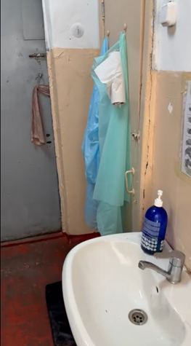
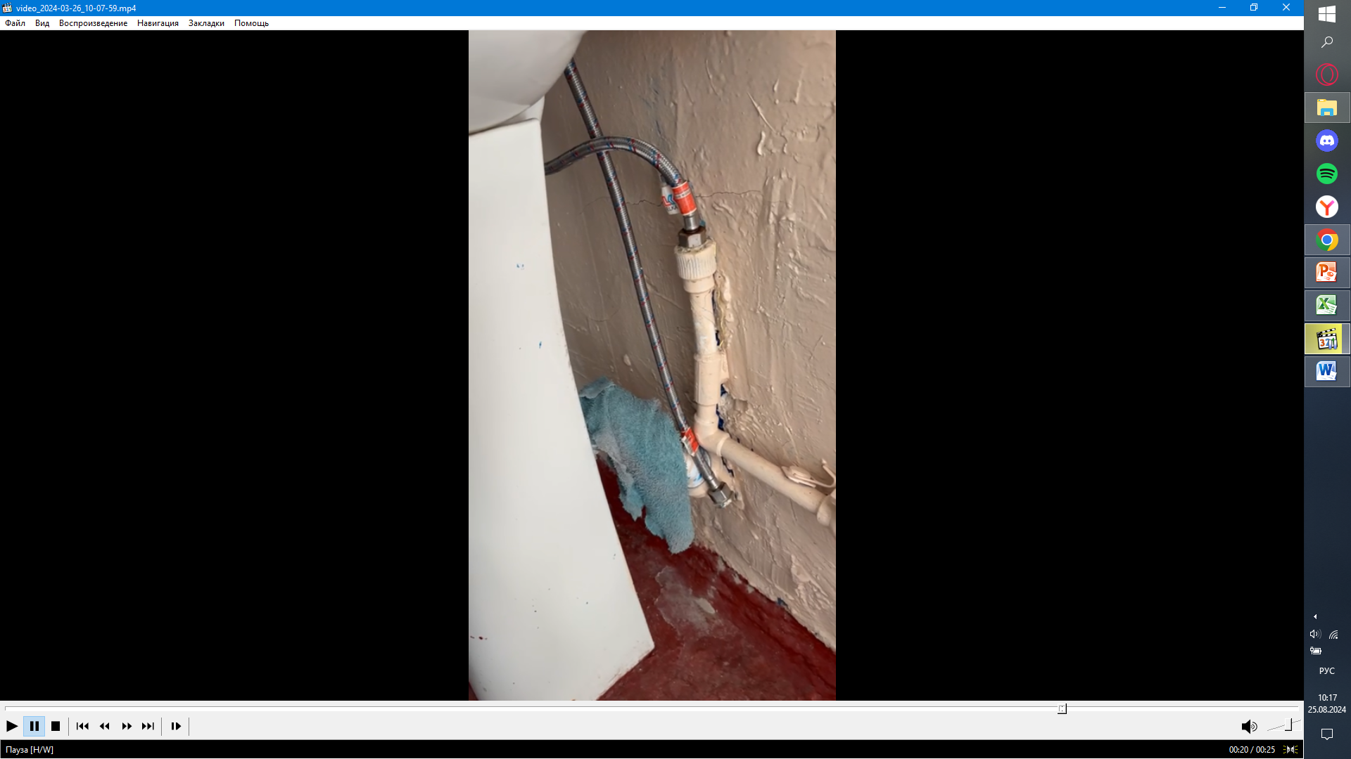
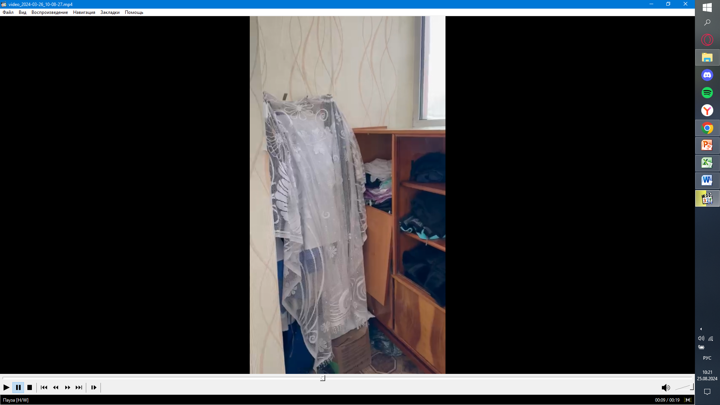
Отсутствие условий для соблюдения правил личной и производственной гигиены персоналом пищеблока

Slide 28
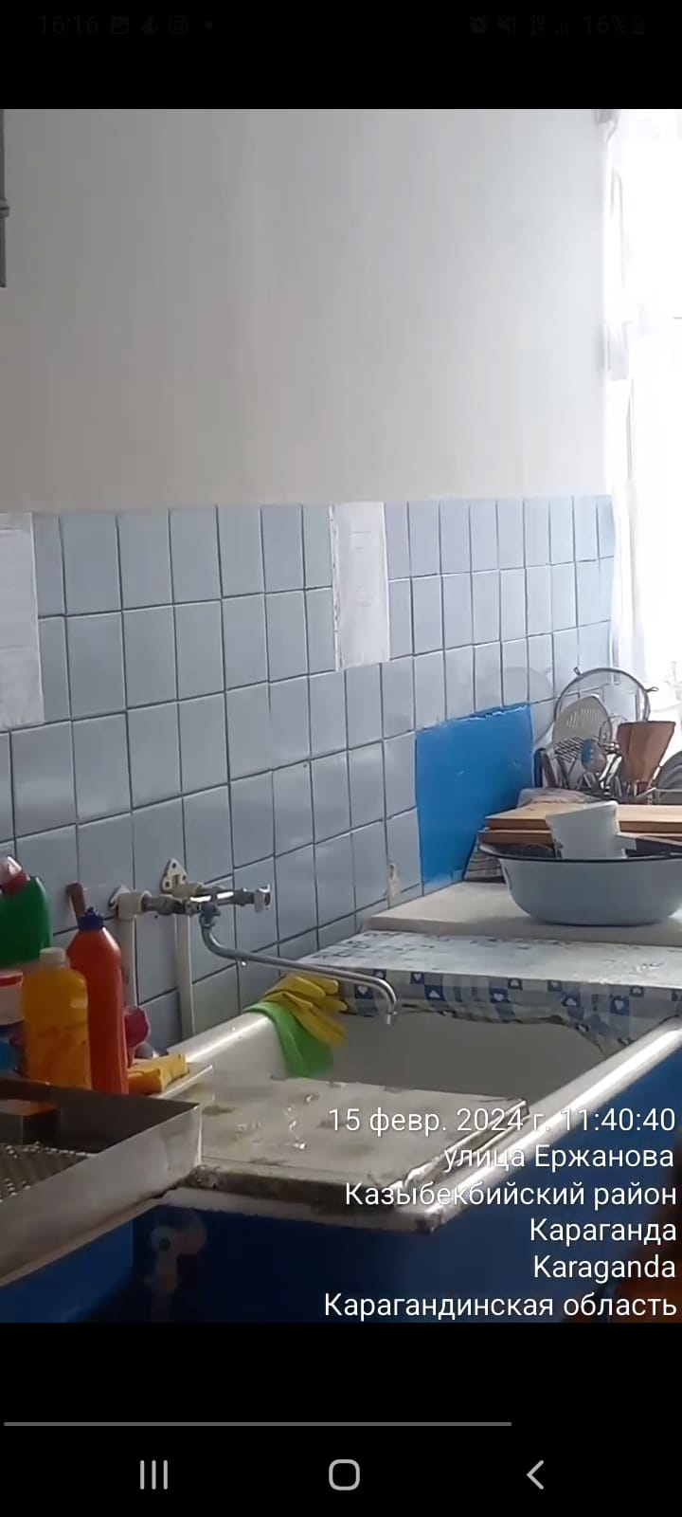
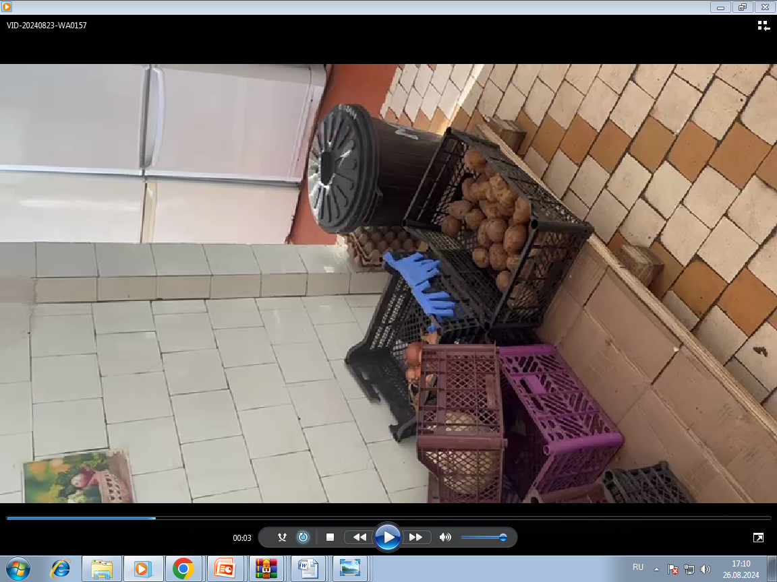
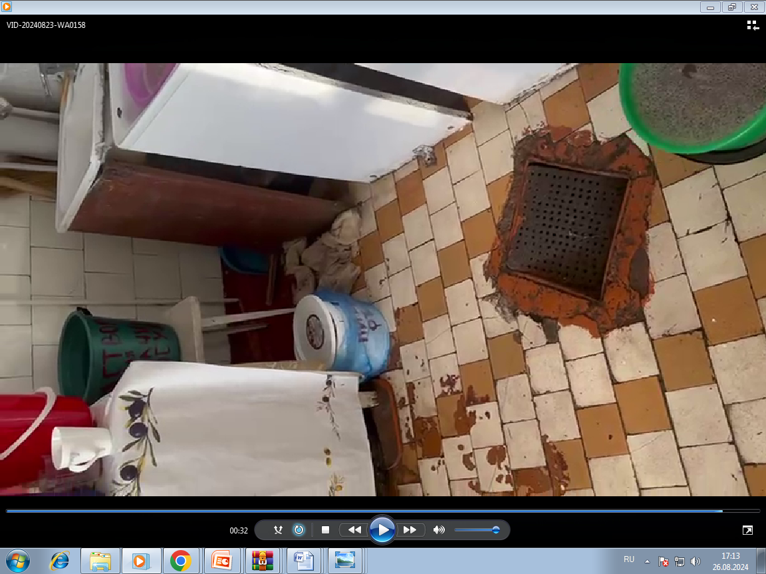
Нарушения требований к устройству, оборудованию и содержанию пищеблоков
Отсутствуют местные вытяжные системы над источниками влаги и тепла

Slide 29
Неудовлетворительные результаты лабораторных исследований в школьных столовых (в ходе проверок по поручениям прокуратуры)
Из 217 проб готовых блюд, отобранных в школьных столовых, не соответствуют нормативам по калорийности 59 или 27,2%.
На пищеблоках 16 школ (район им.Казыбек би – 5, г.Балхаш – 4, район А.Бокейхан, Каркаралинский район – по 3, г.Шахтинск – 1) обнаружены бактерии группы кишечной палочки, что свидетельствует о несоблюдении поставщиками услуг правил личной гигиены, несущем угрозу здоровью обучающихся.

Slide 30
Благодарю
за внимание!

